Slide 1



Photos prises par un amoureux du patrimoine alsacien
pour le plaisir du partage
Pour voir la beauté du paysage, il faut le regarder avec le cœur...
L’instant
12
Chasseur d’exception
Maisons alsaciennes à colombages

Slide 2
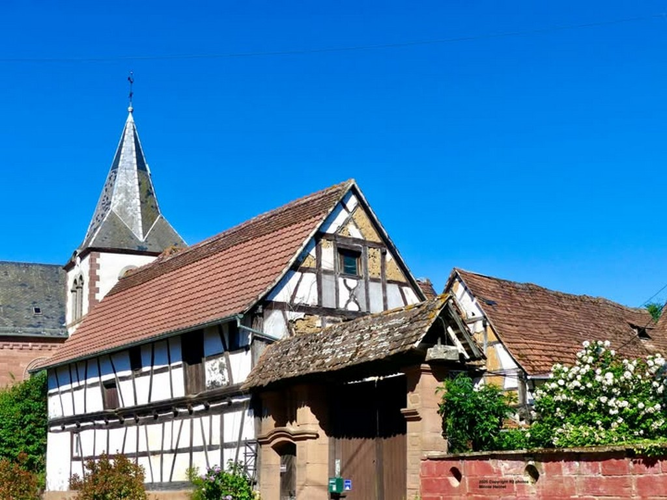
Bosselshausen

Slide 3
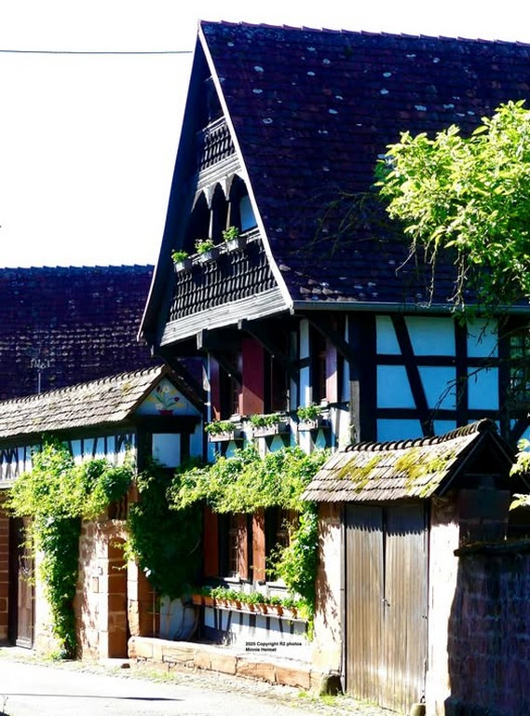
Bosselshausen

Slide 4
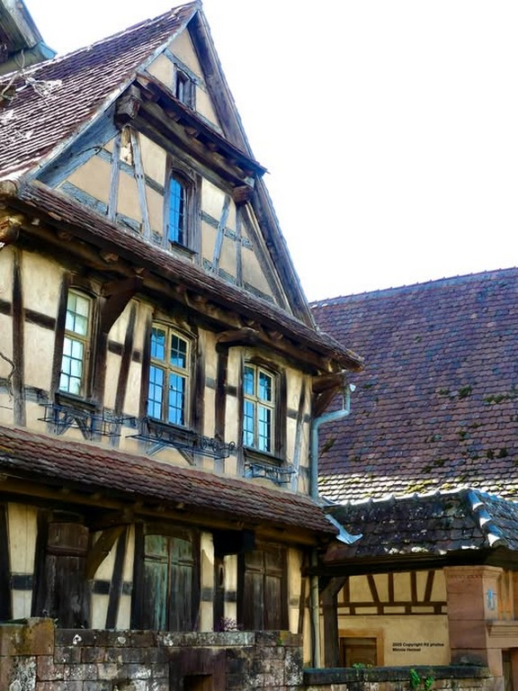
Bosselshausen

Slide 5
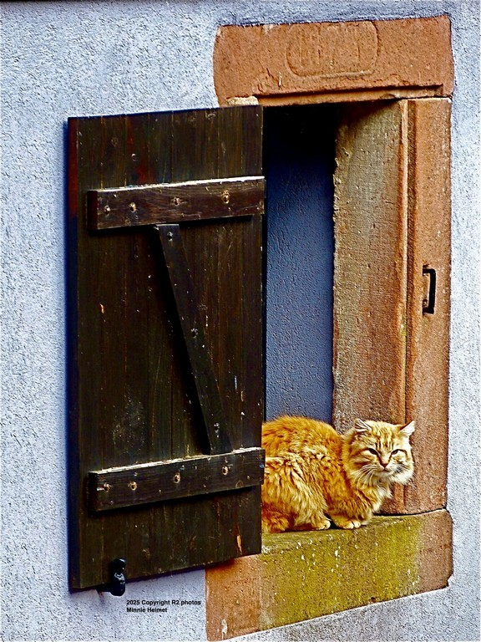

Slide 6
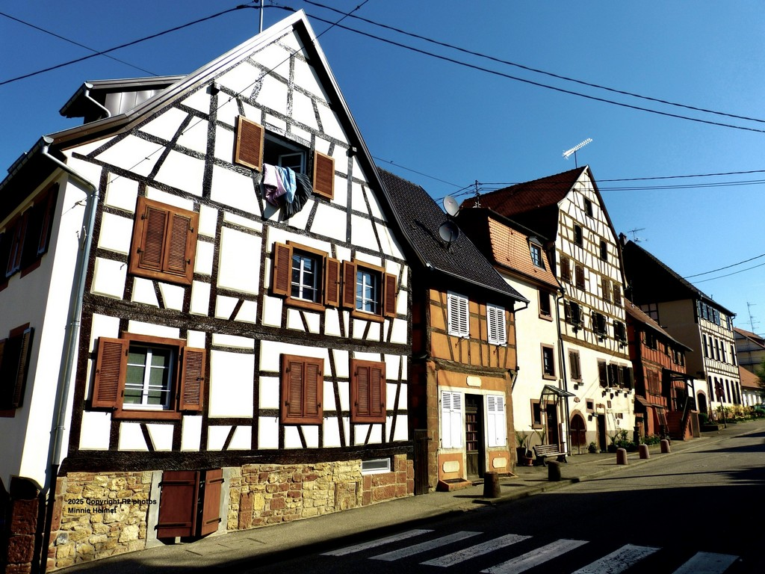
Bouxwiller (67)

Slide 7
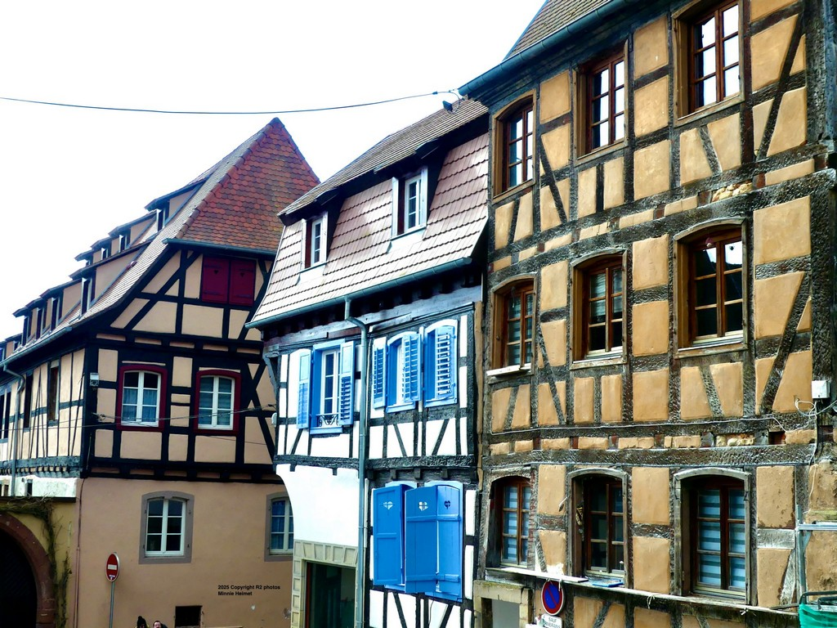
Bouxwiller (67)

Slide 8
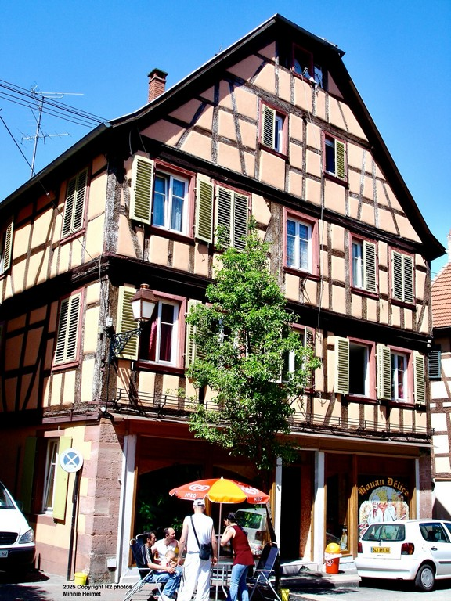
Bouxwiller (67)

Slide 9
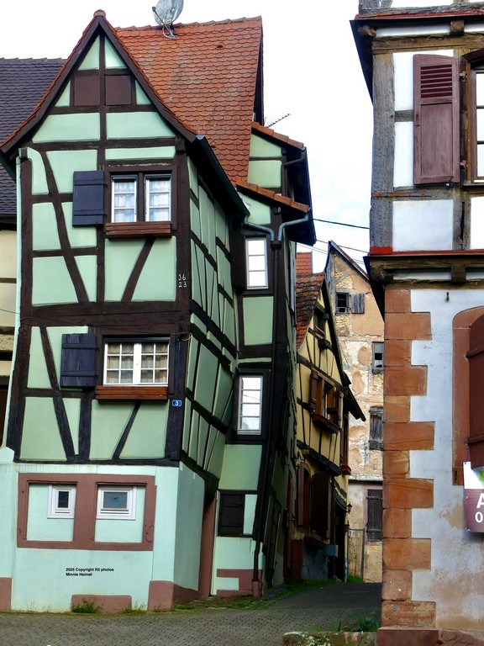
Bouxwiller (67)

Slide 10
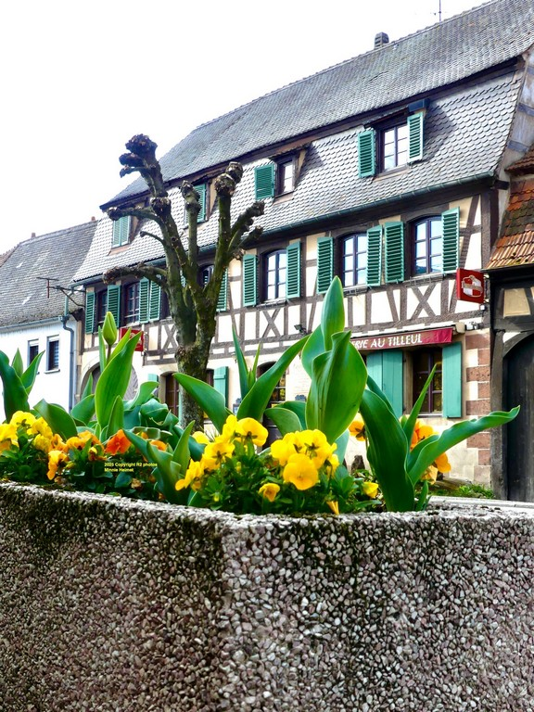
Bouxwiller (67)

Slide 11
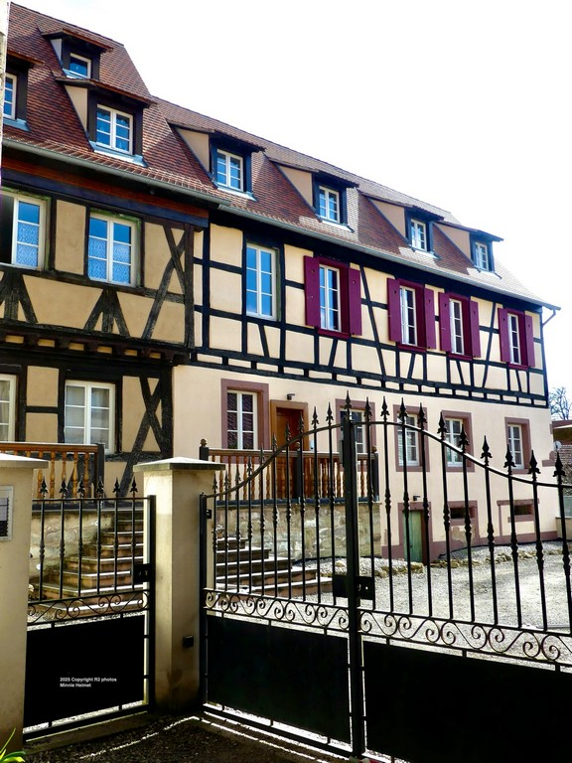
Bouxwiller (67)

Slide 12
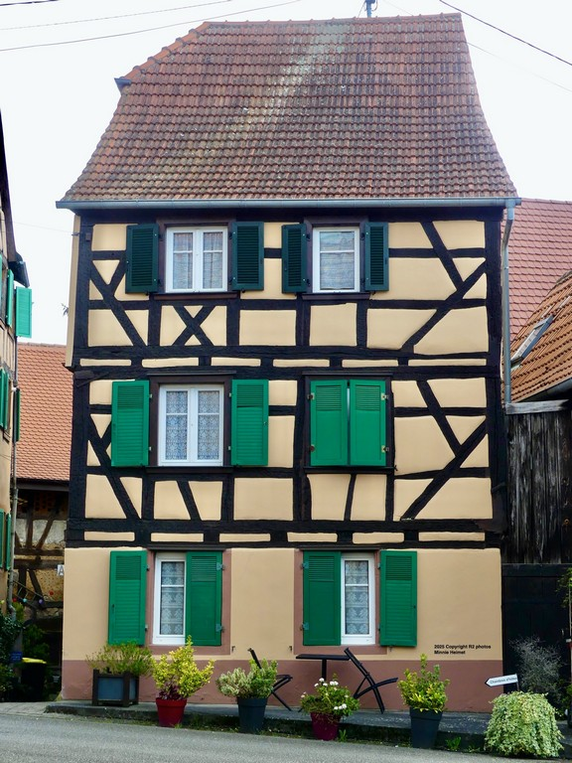
Bouxwiller (67)

Slide 13
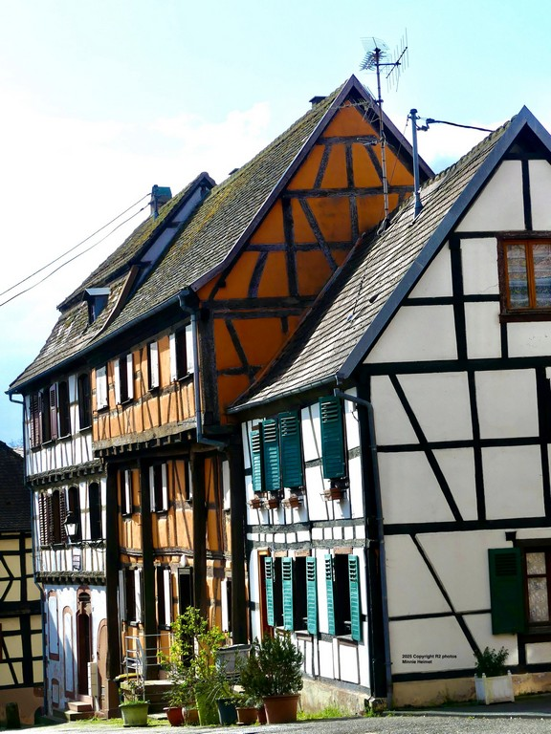
Bouxwiller (67)

Slide 14
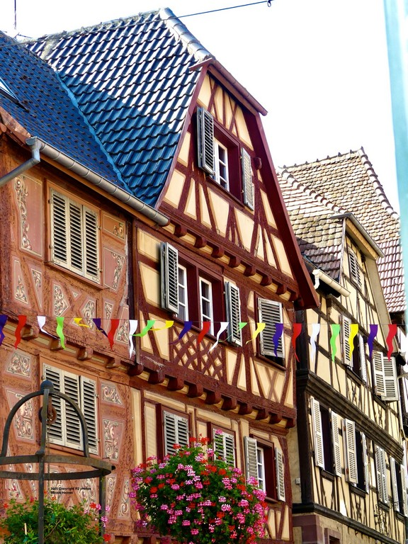
Bouxwiller (67)

Slide 15
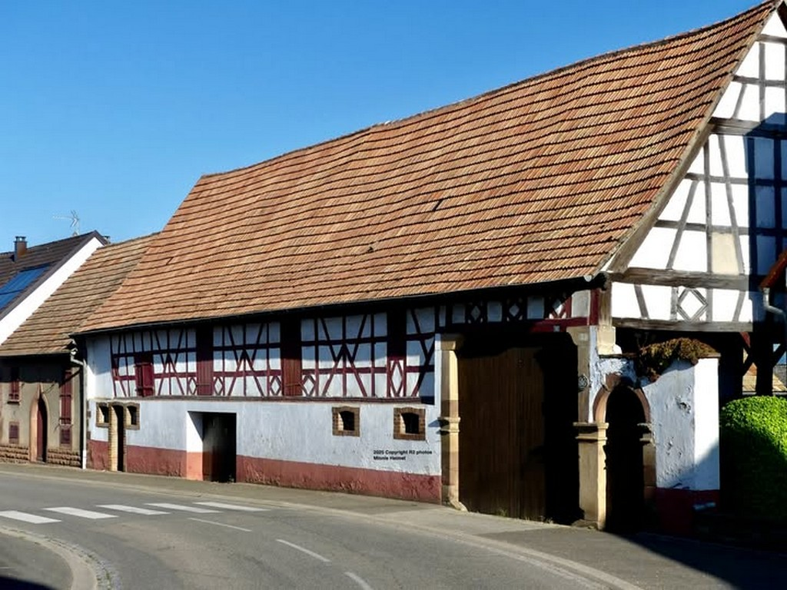
Corps de ferme à Lupstein

Slide 16
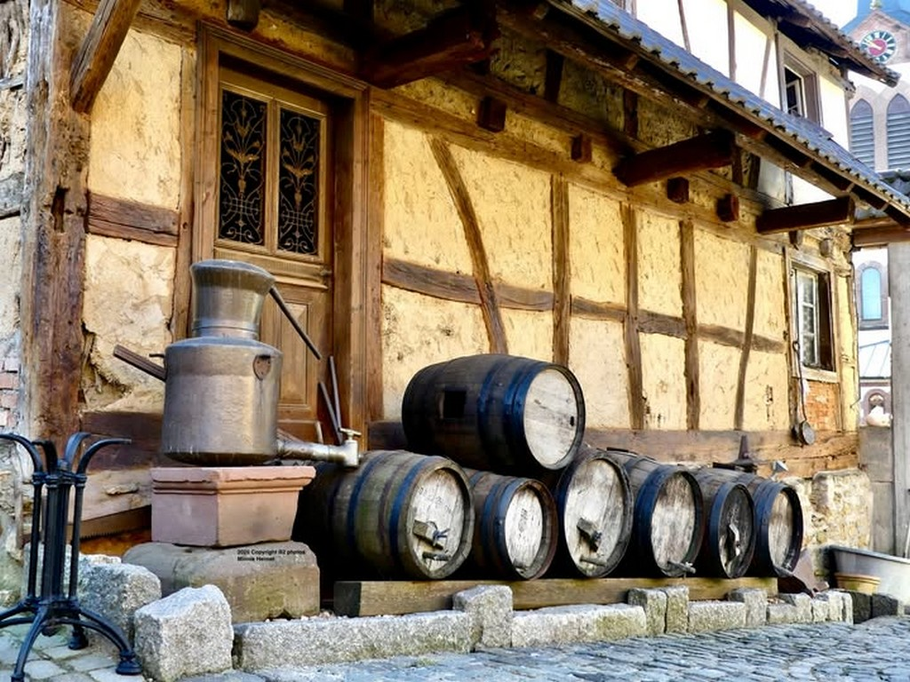
Dauendorf

Slide 17
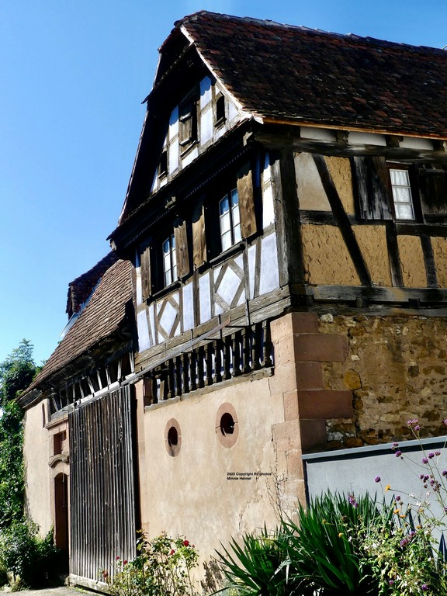
Dauendorf

Slide 18
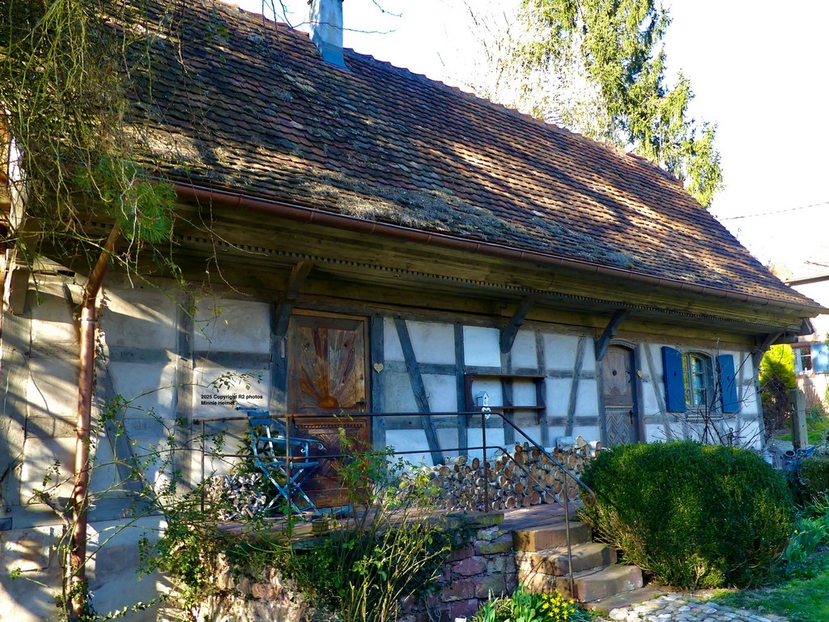
Gundershoffen

Slide 19
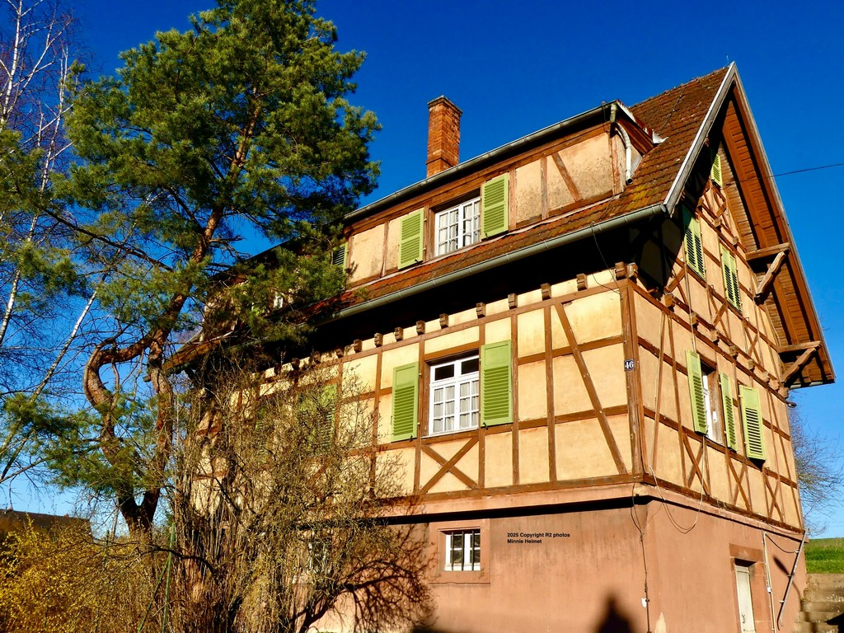
Ingwiller
(Pays de Hanau)

Slide 20
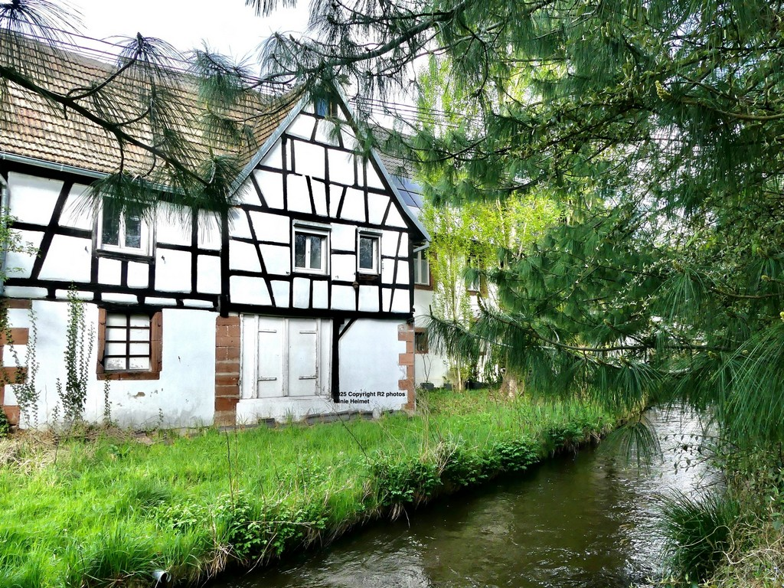
Ingwiller
(Pays de Hanau)

Slide 21
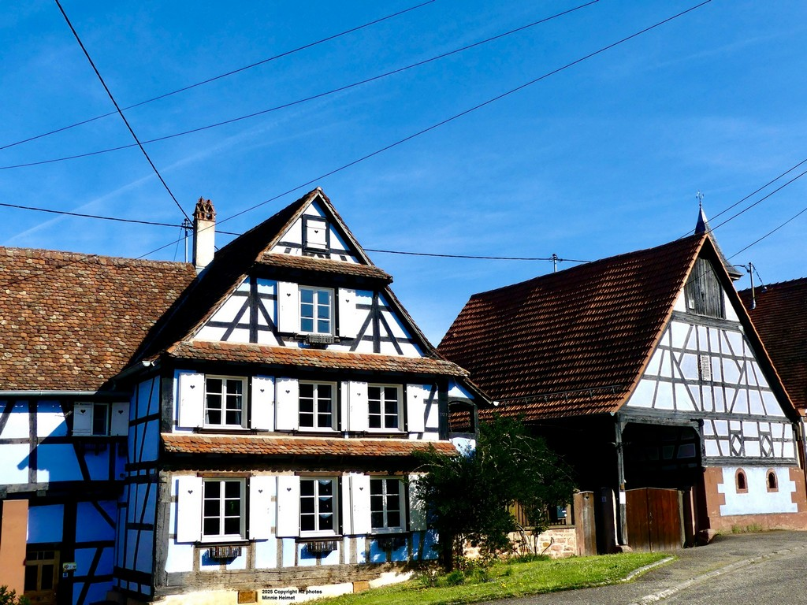
Engwiller

Slide 22
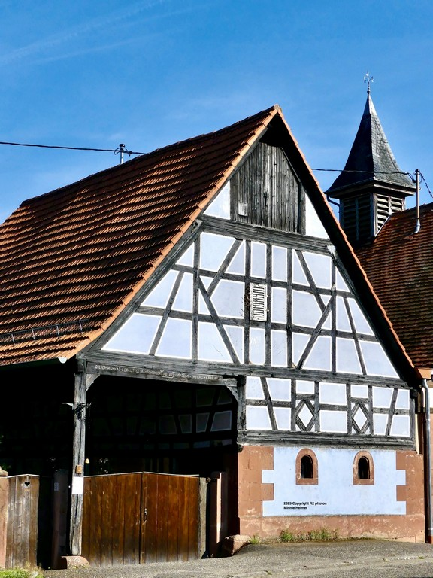
Engwiller

Slide 23
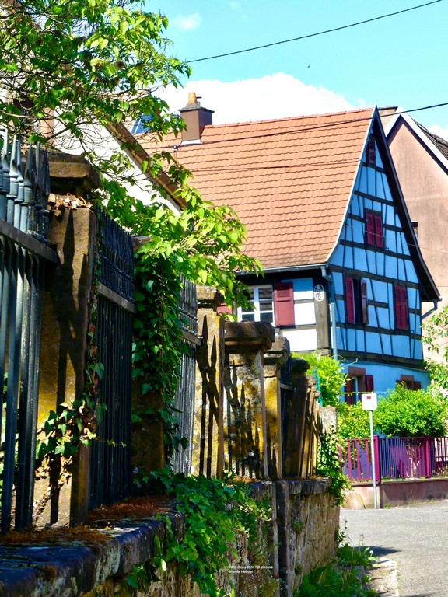
Neuwiller-lès-Saverne

Slide 24
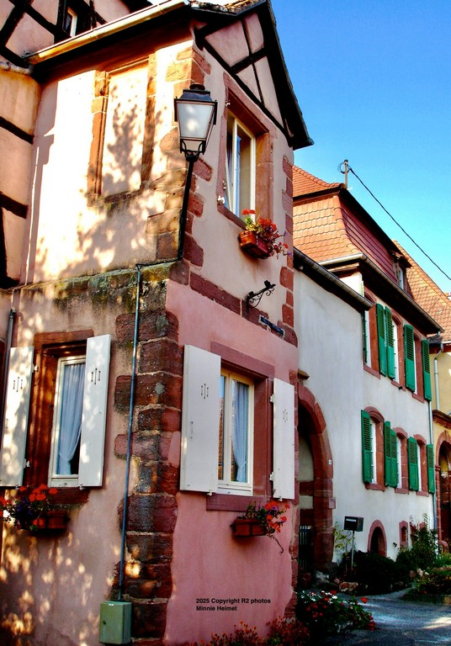
Neuwiller-lès-Saverne

Slide 25
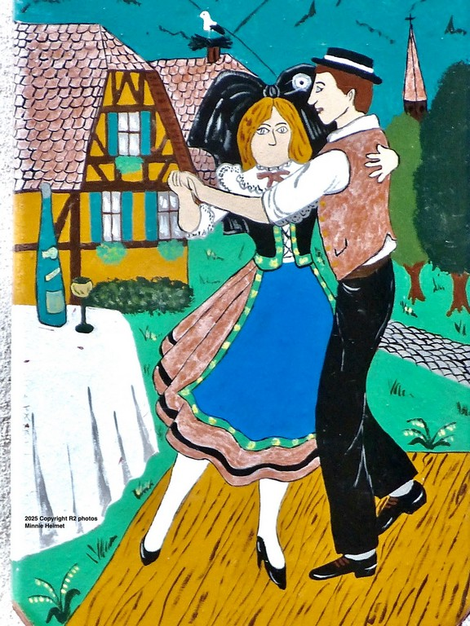
Oberbronn, tuile décorée

Slide 26
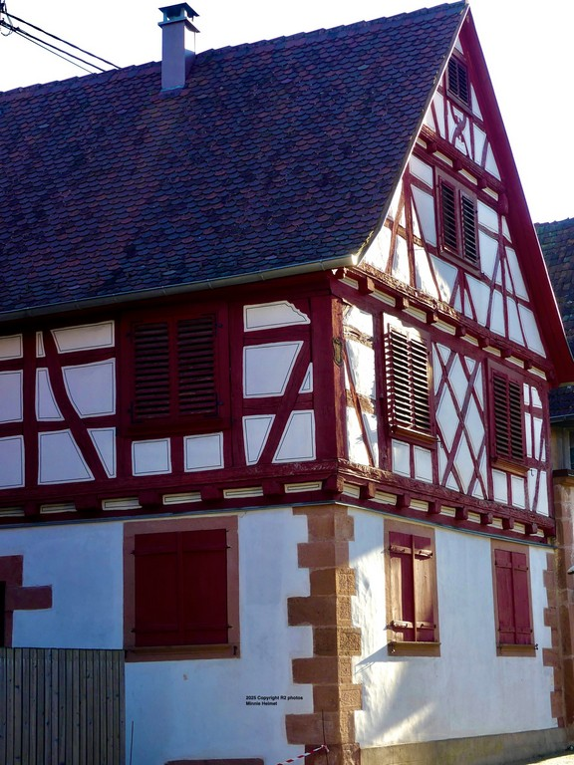
Oberbronn

Slide 27
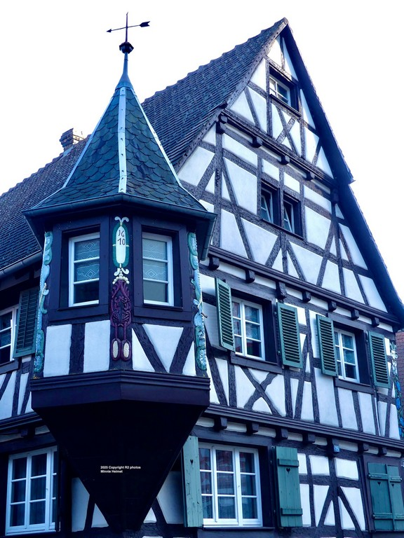
Oberbronn
Oberbronn

Slide 28
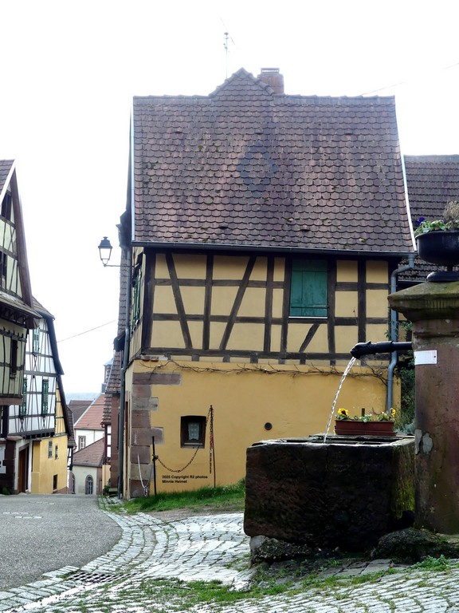
Oberbronn

Slide 29
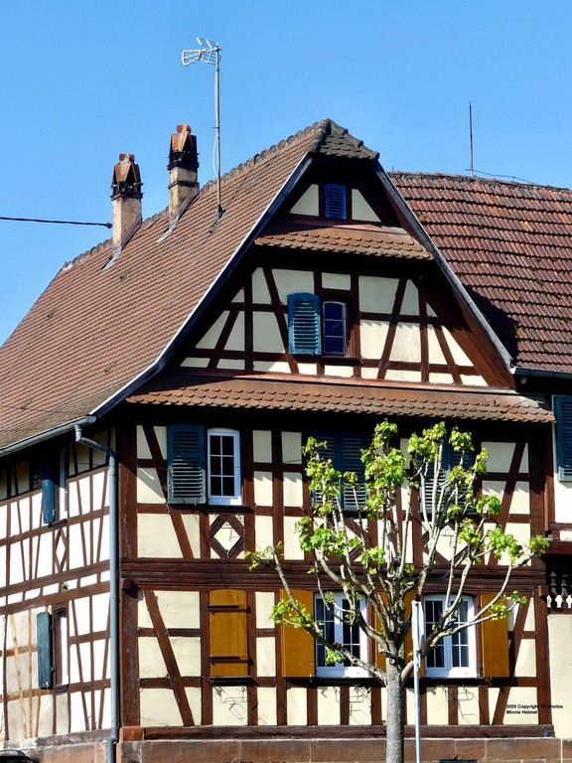
Obermodern

Slide 30
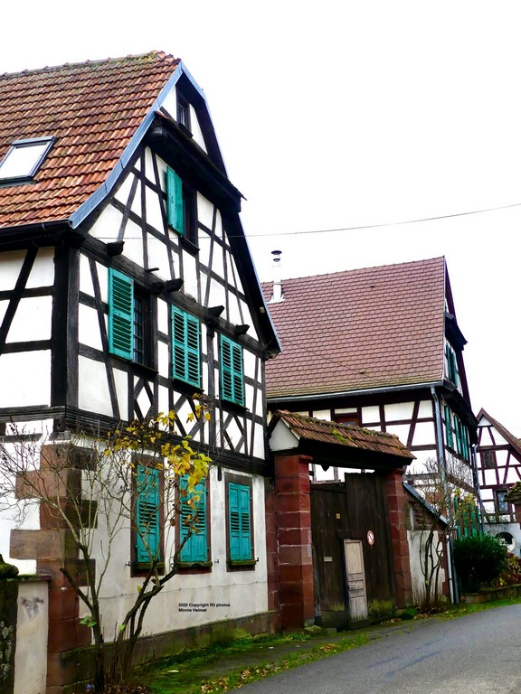
Obersoultzbach
(Pays de Hanau)

Slide 31
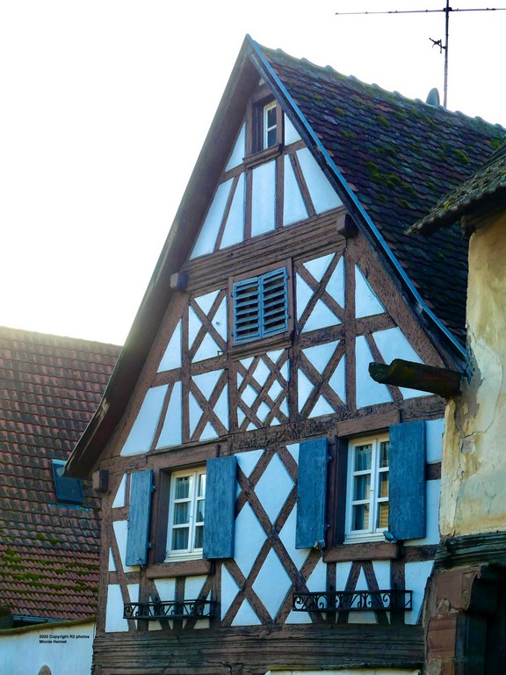
Romanswiller

Slide 32
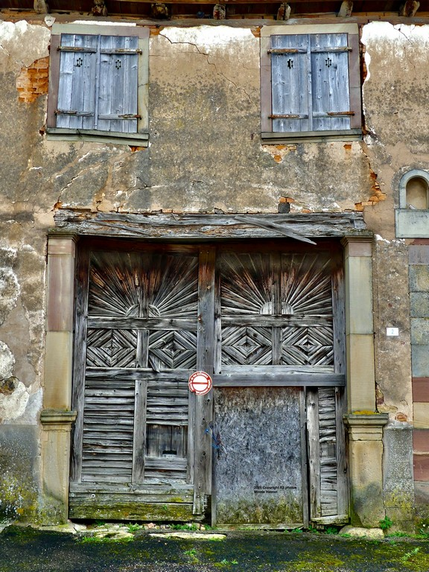
Scherlenheim

Slide 33
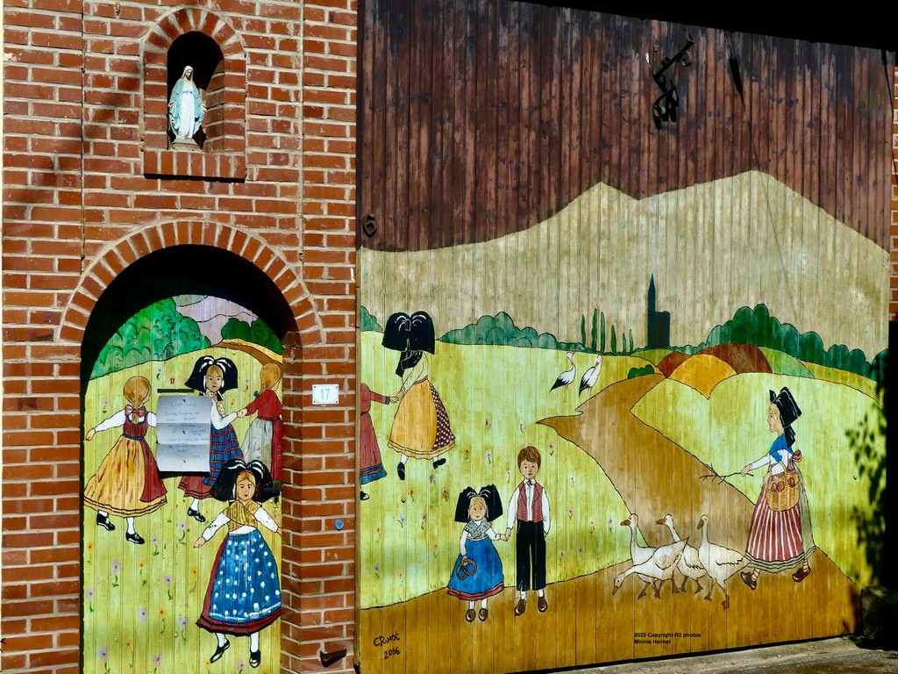
Scherlenheim

Slide 34
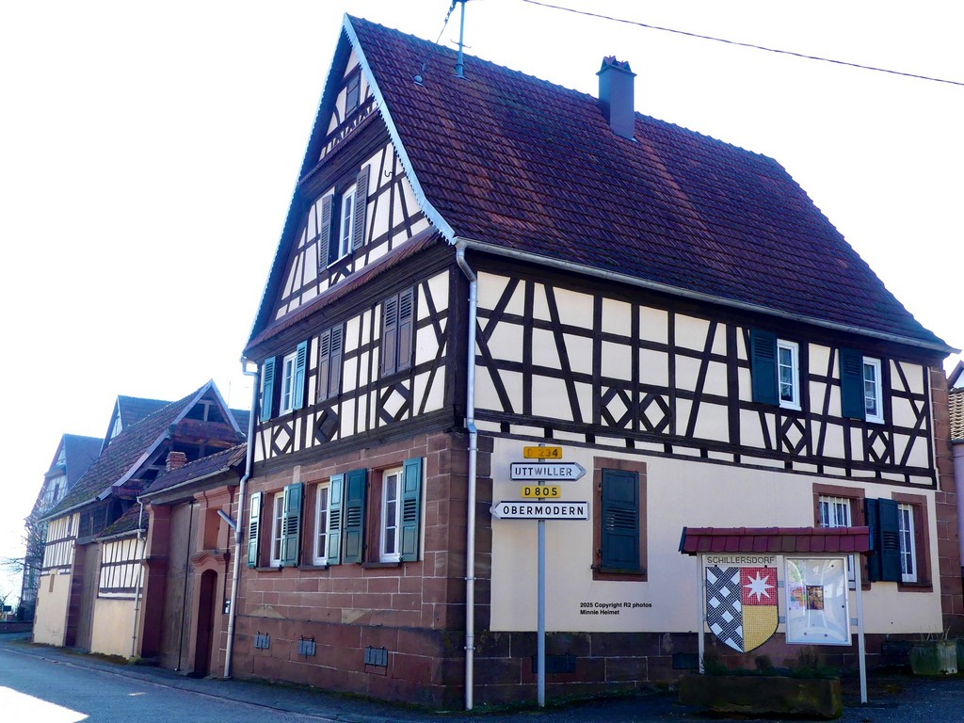
En passant par Schillersdorf

Slide 35
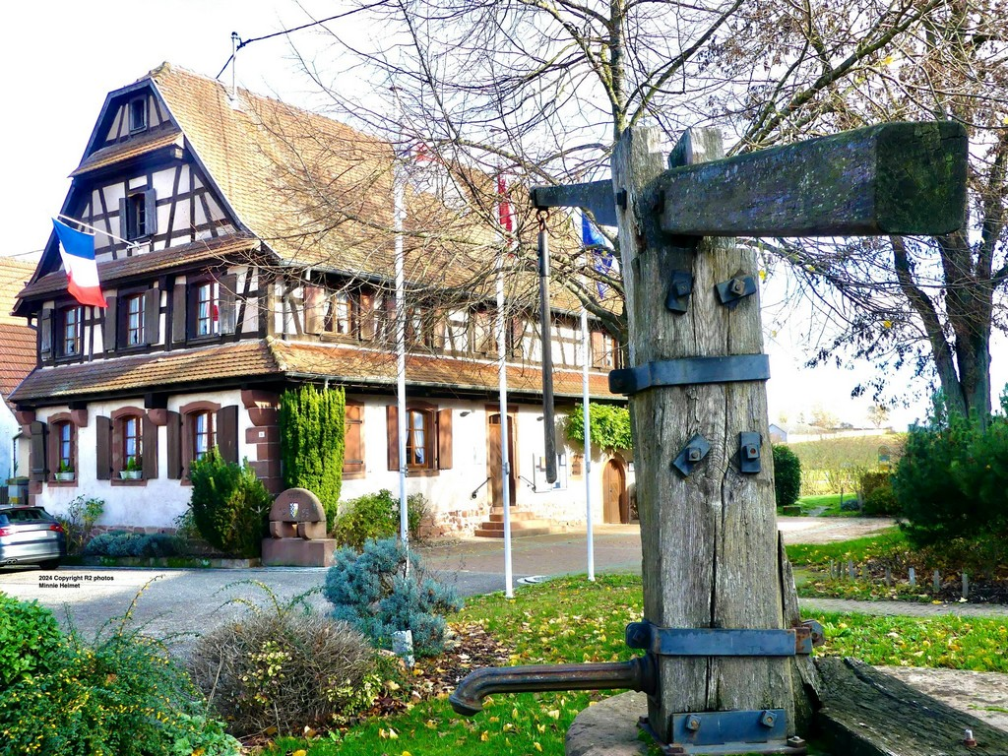
Schillersdorf, mairie

Slide 36
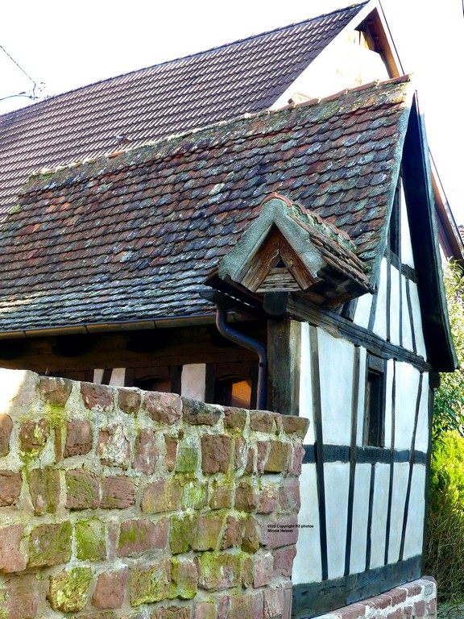
Schillersdorf
(Pays de Hanau)

Slide 37
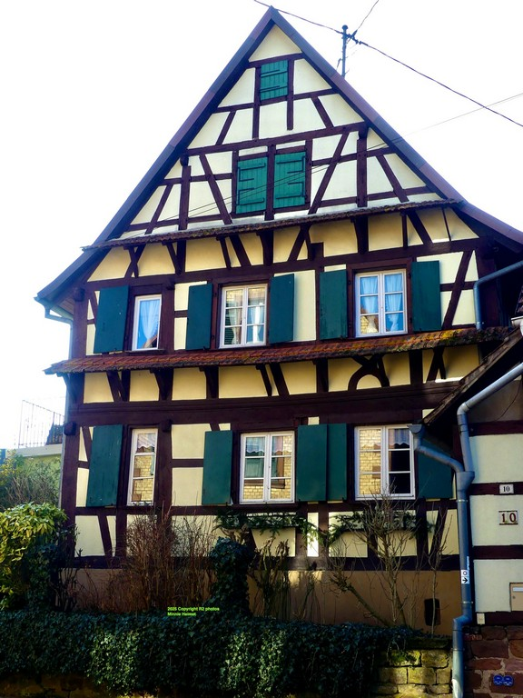
Schillersdorf
(Pays de Hanau)

Slide 38
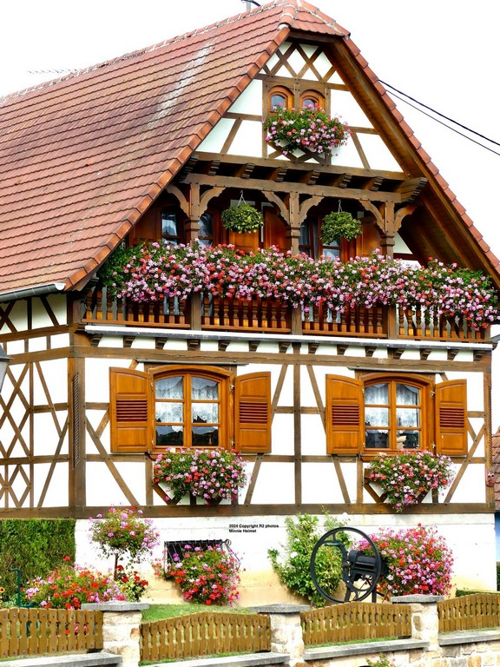
Soultz-sous-Forêts
(Outre-Forêt)

Slide 39
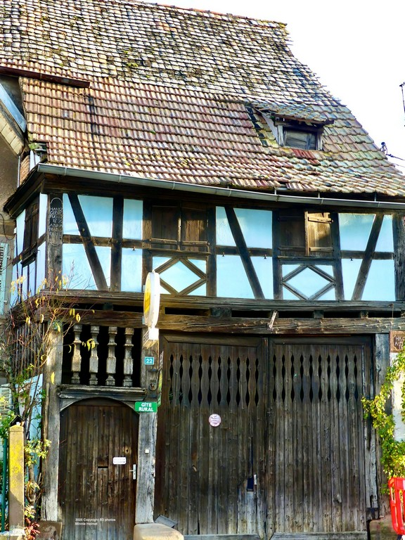
Waltenheim

Slide 40
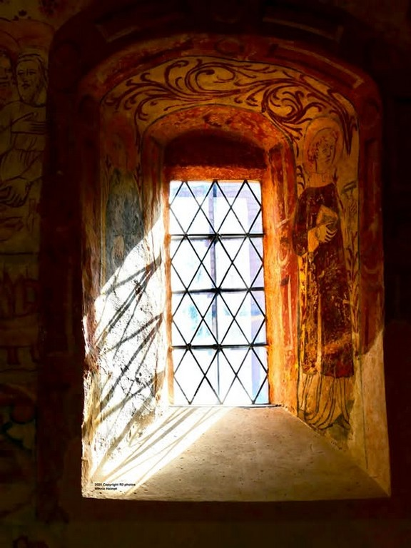
Weiterswiller,
église protestante

Slide 41
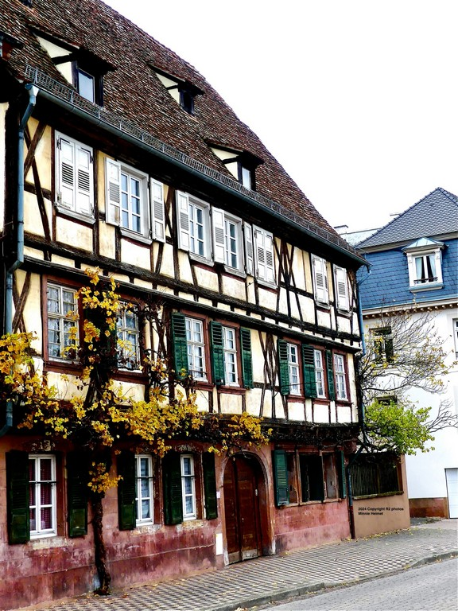
Wissembourg
(Outre-Forêt)

Slide 42
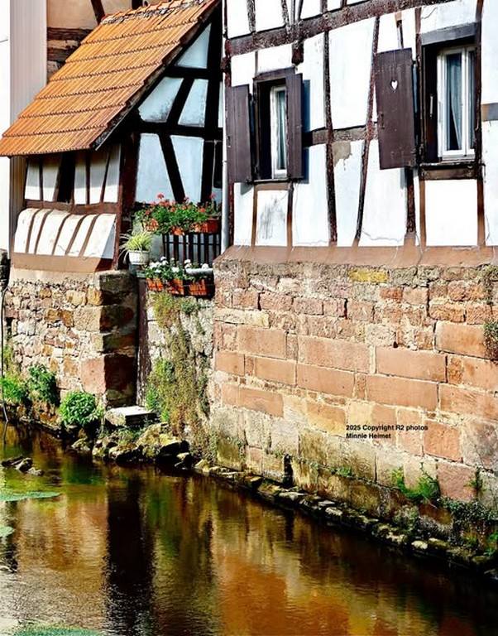
Woerth-sur-Sauer
(Outre-Forêt)

Slide 43
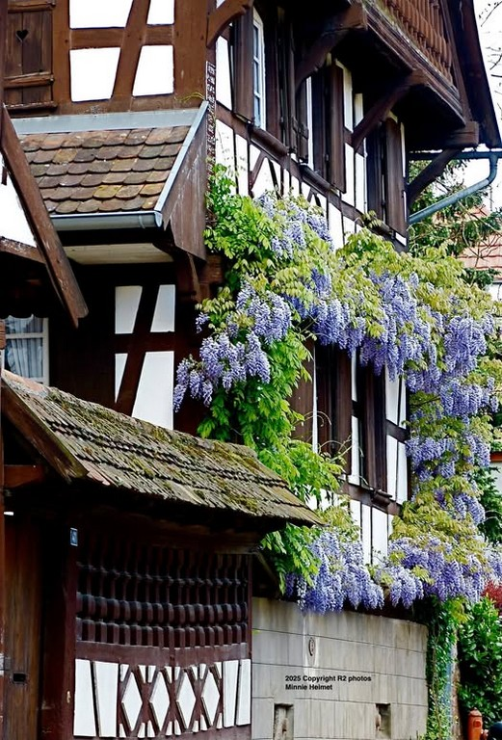
Zutzendorf

Slide 44
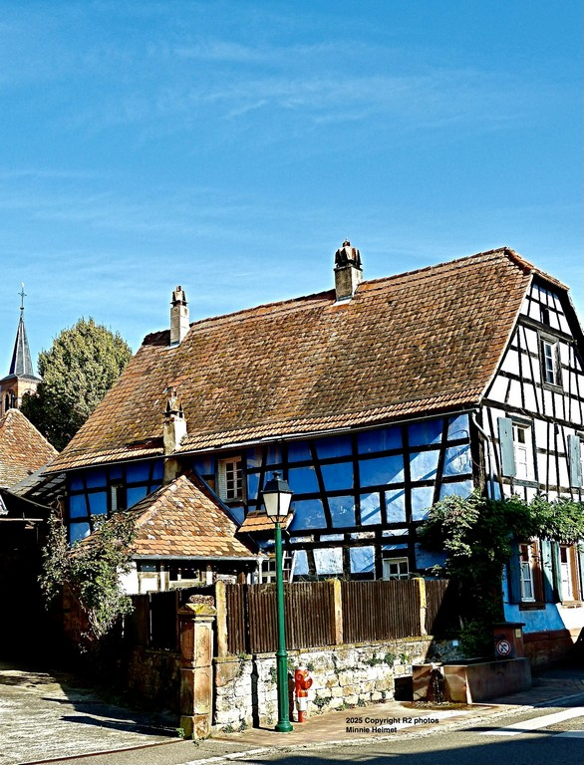
Zutzendorf

Slide 45
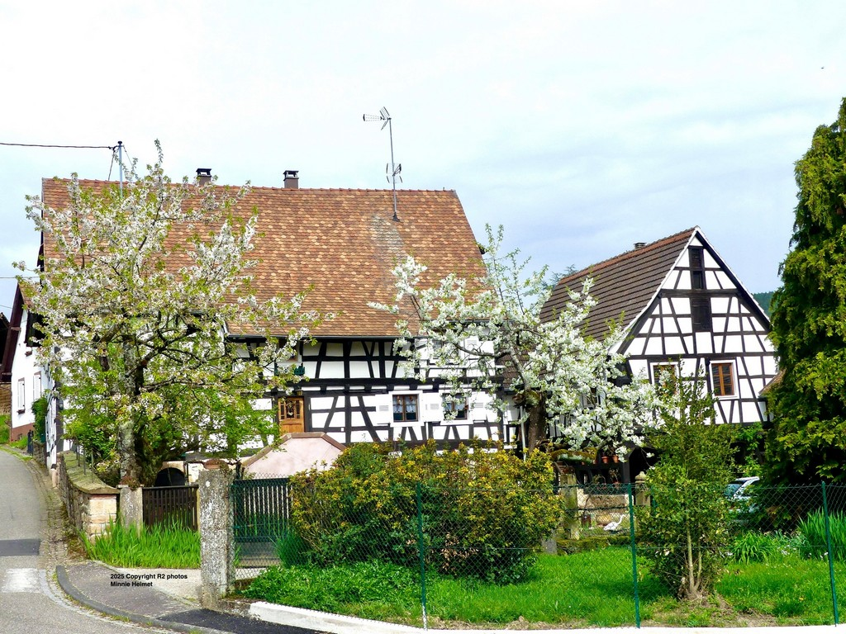
Lampertsloch (Outre-Forêt)

Slide 46
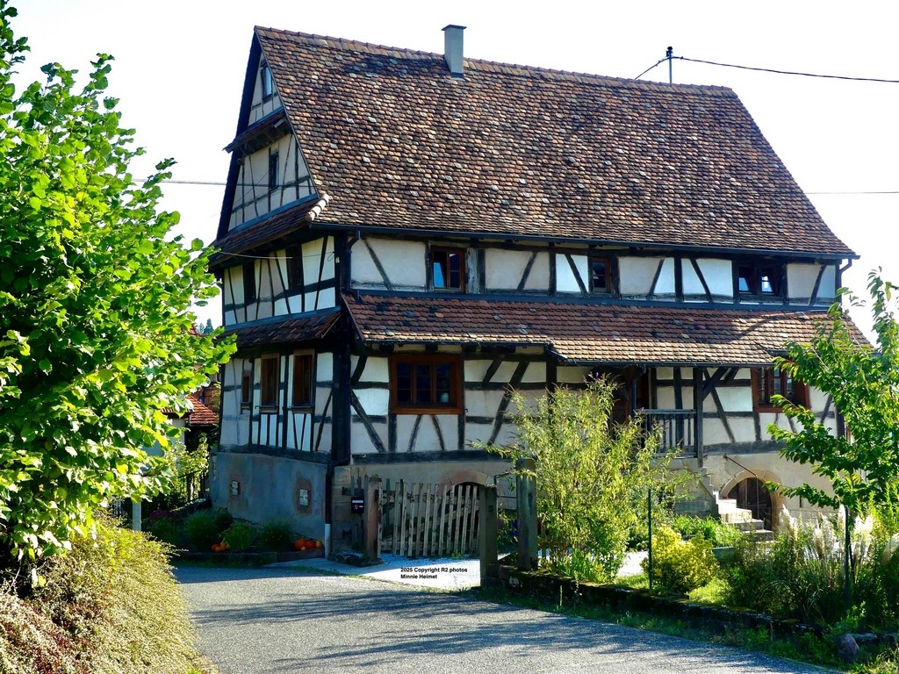
Lampertsloch (Outre-Forêt)

Slide 47
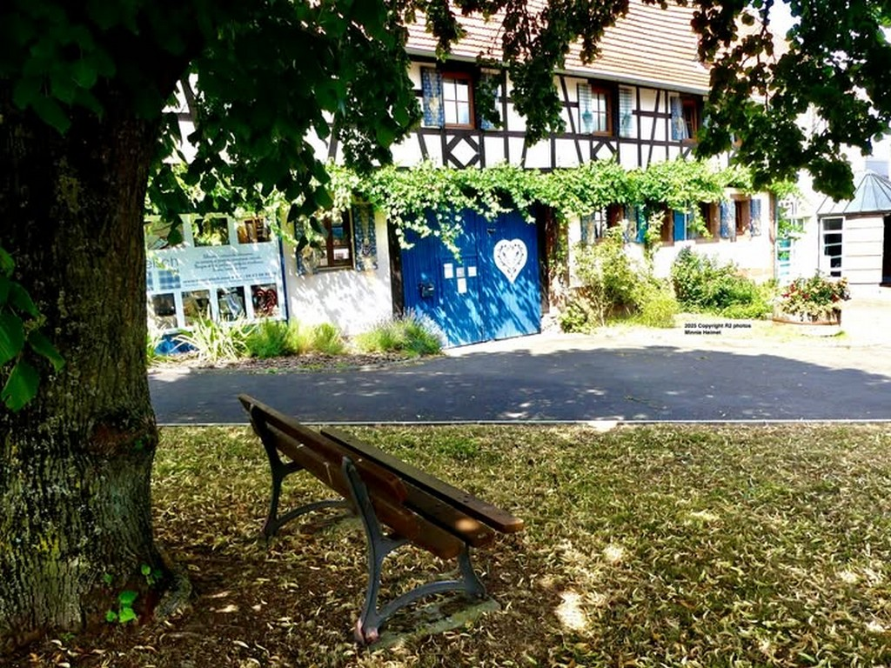
Mulhausen
(Pays de Hanau)

Slide 48
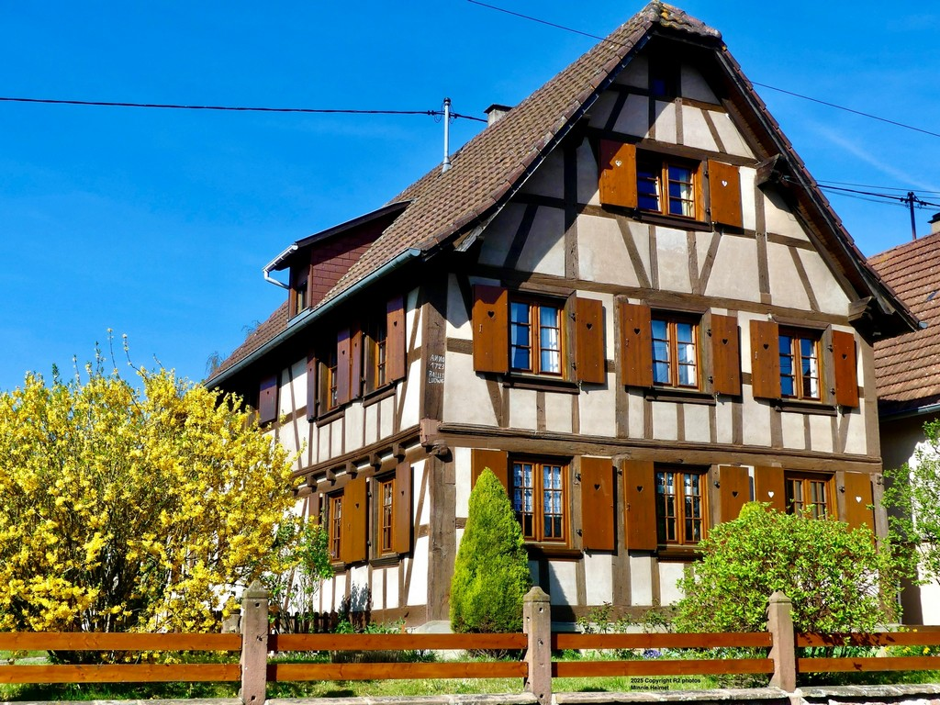
Mulhausen
(Pays de Hanau)

Slide 49
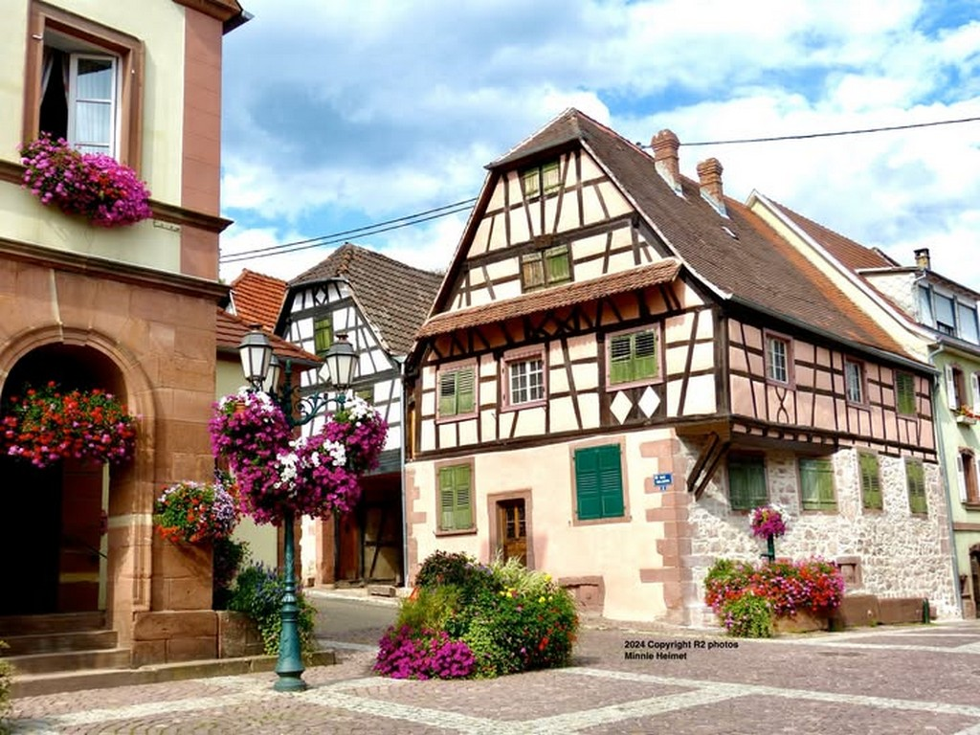
Oberbronn

Slide 50
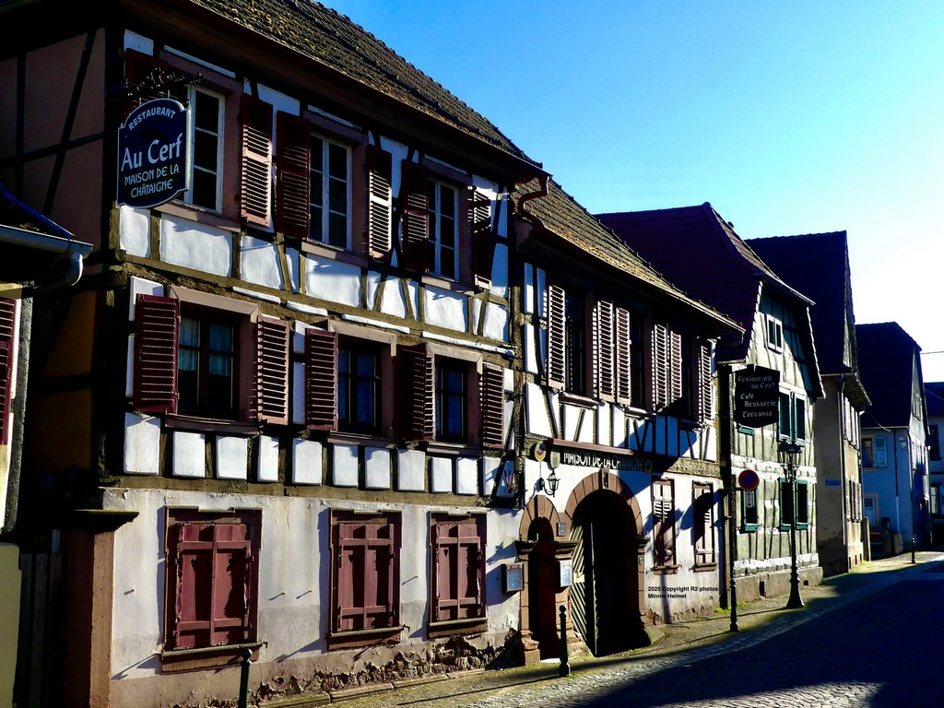
Oberbronn

Slide 51
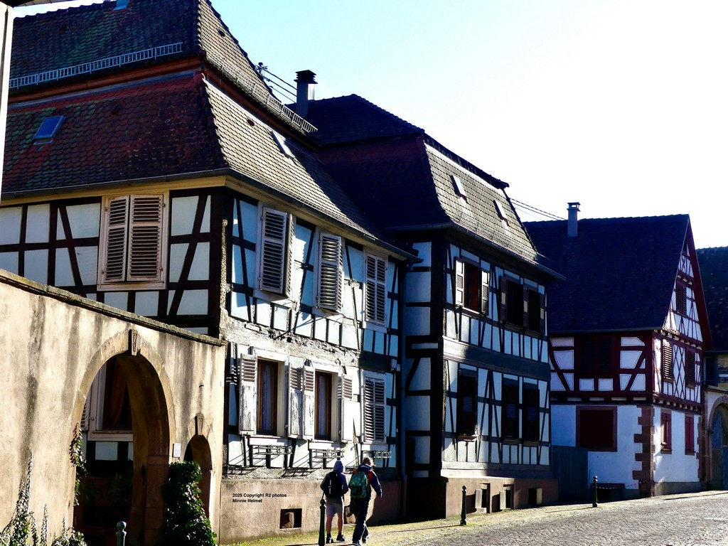
Oberbronn

Slide 52

Obersoultzbach
(Pays de Hanau)

Slide 53

Rosenwiller

Slide 54

Saverne

Slide 55

Saverne

Slide 56

Uhrwiller
(Pays de Hanau)

Slide 57

Uttwiller
(Pays de Hanau)

Slide 58

Wickersheim

Slide 59

Wickersheim

Slide 60





Music Of Love Sergey Grischuk
Création
2559
Internet
13.08.2025

